Slide 1
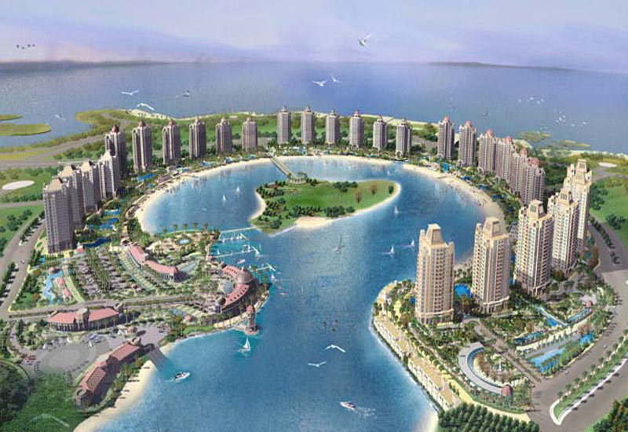
Agustín Salvador Quintanar De La Mora
2231

Slide 2
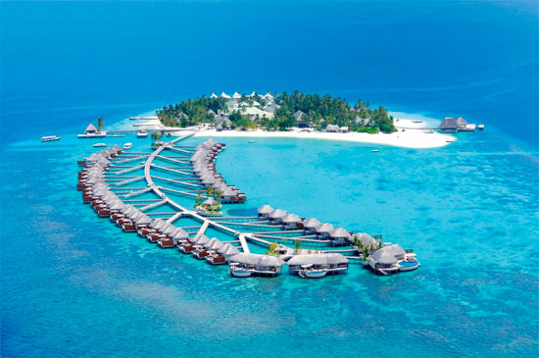
BANDERA

Slide 3
Características del país
Capital: Doha
Prefijo telefónico: 974
Moneda: Riyal catarí
Población: 2,051 millones (2012) Banco Mundial
Primer ministro: Abdullah bin Nasser bin Khalifa Al Thani
Gobierno: Emirato, Monarquía, Monarquía absoluta

Slide 4
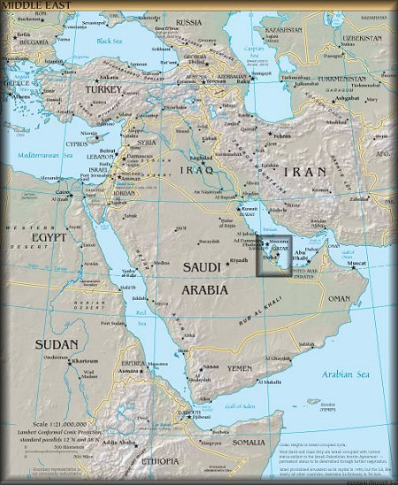
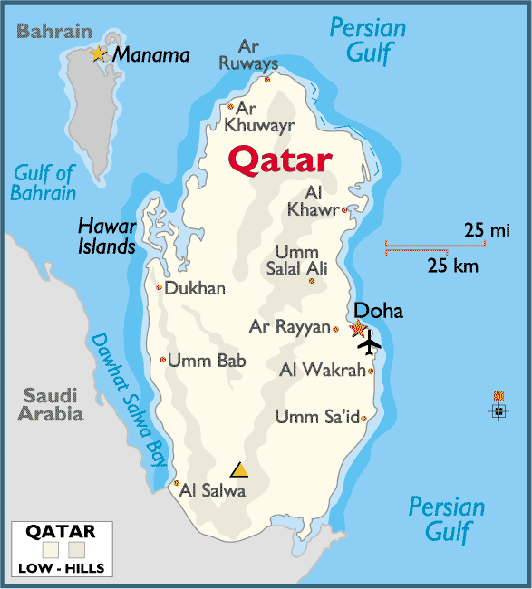
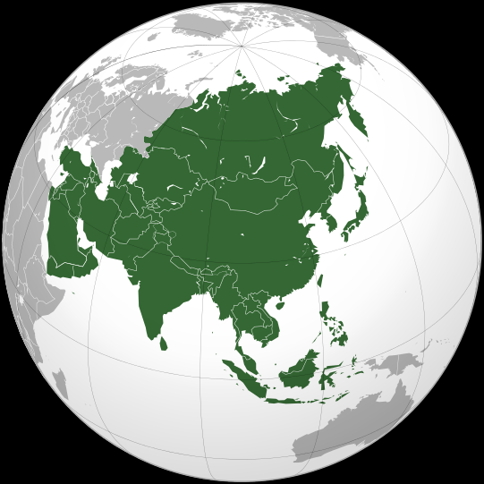
Ubicación Geográfica
Se ubica en:
EN EL:
Norte de Arabia Saudí
Sur de Irán
Este de Arabia Saudí
Oeste de los Emiratos Árabes Unidos
Asia

Slide 5
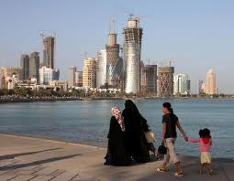
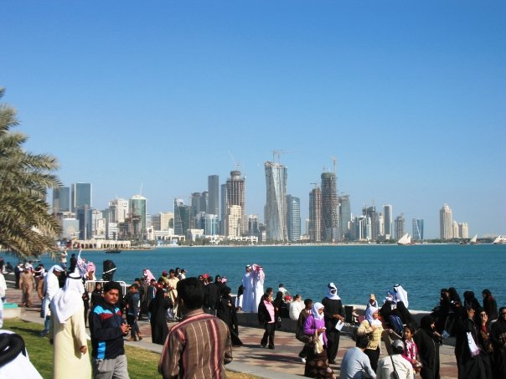
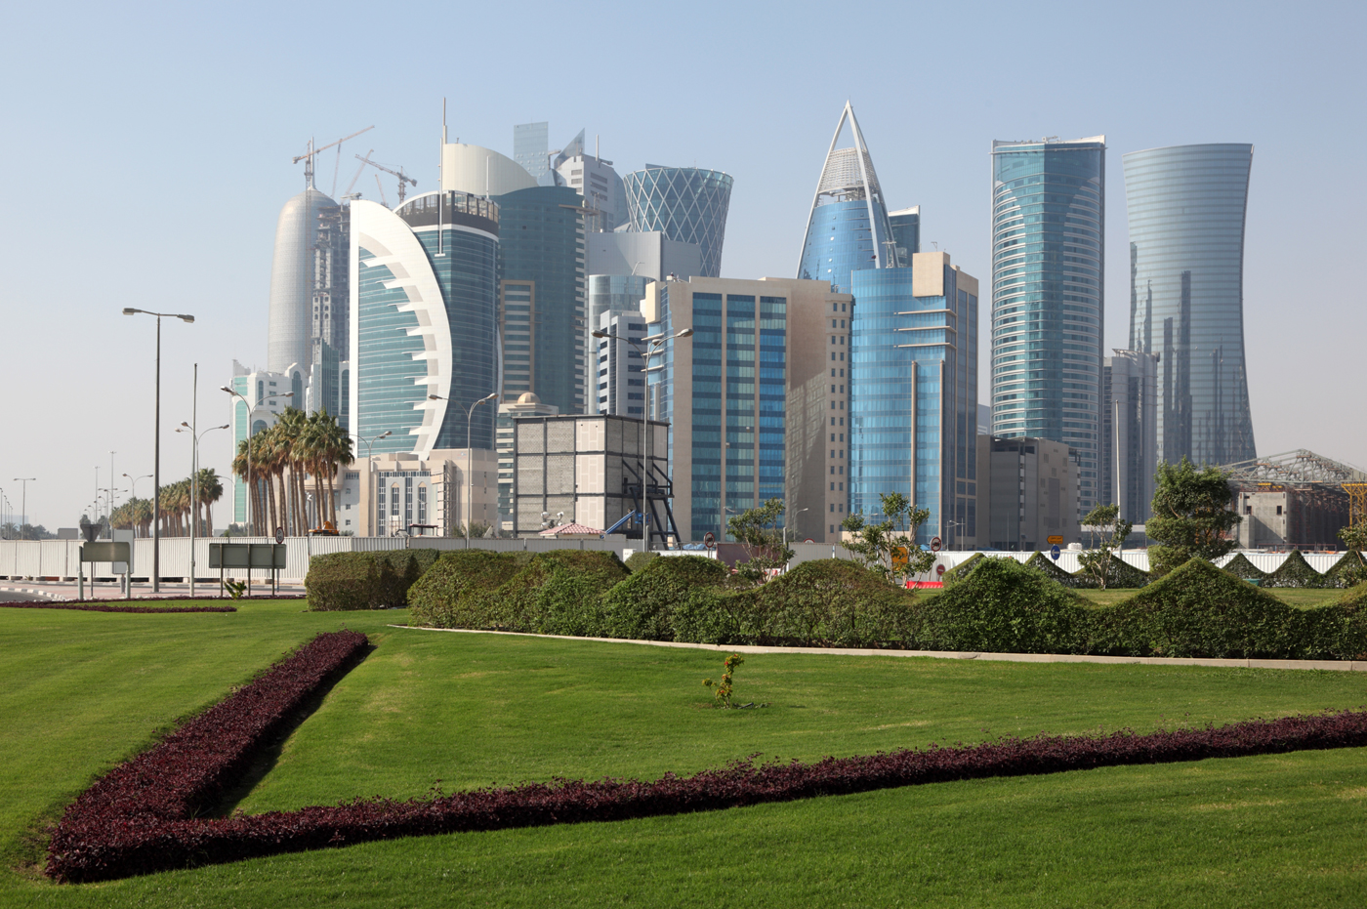
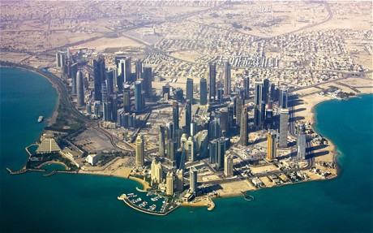
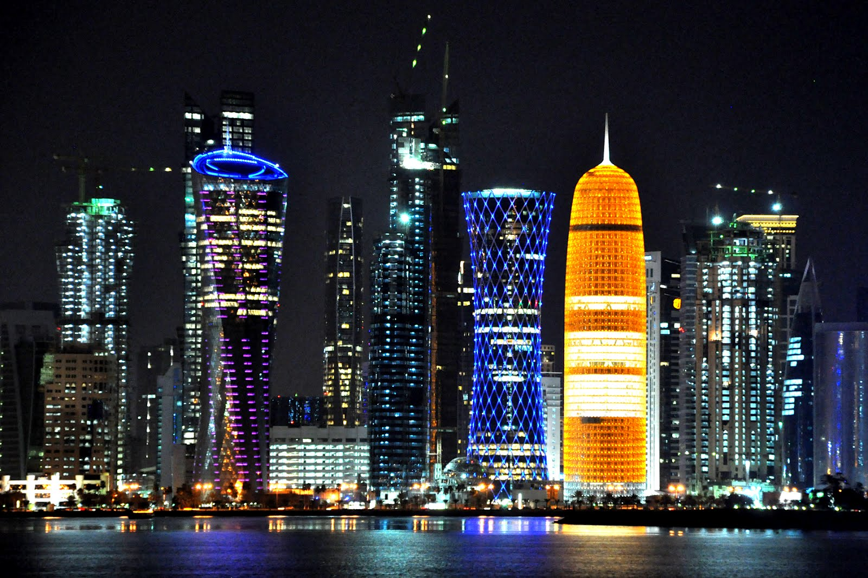
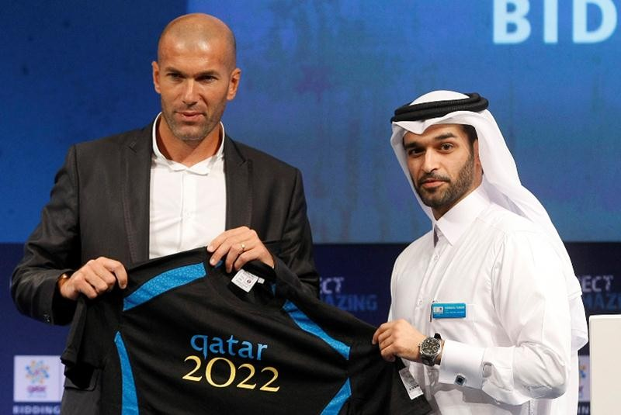
Características Culturales

Slide 6
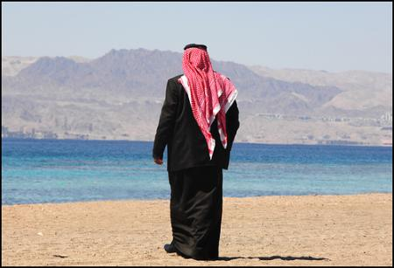
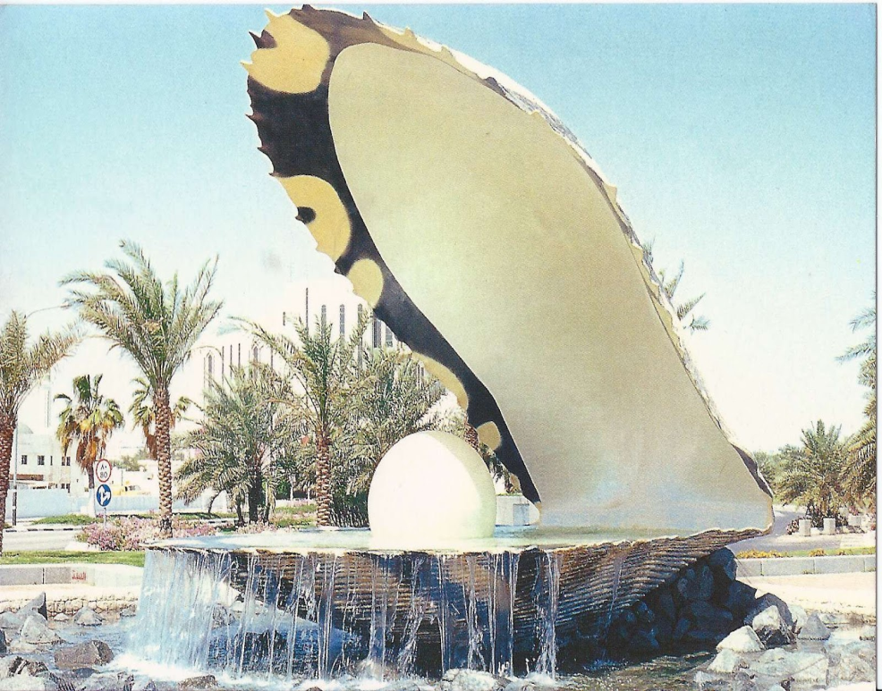
CULTURA​
Las actividades culturales no son frecuentes
en Qatar. Sin embargo se esta desarrollando
una apuesta por desarrollar: una cultura
mediante la creación de
espacios de encuentro,
museos e instituciones
culturales.

Slide 7
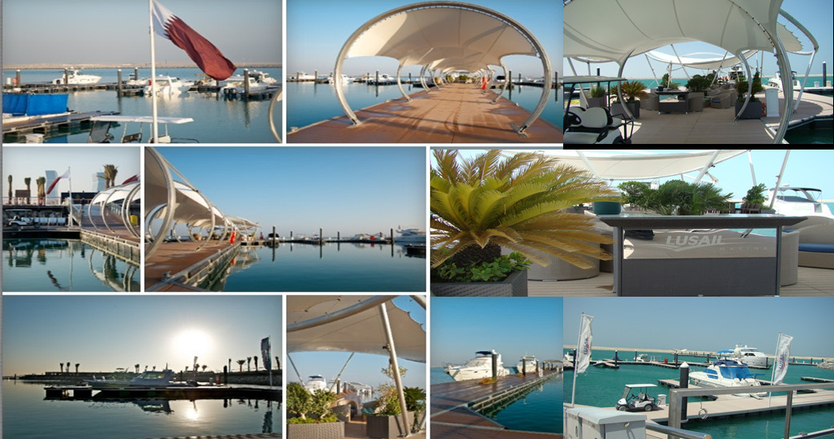
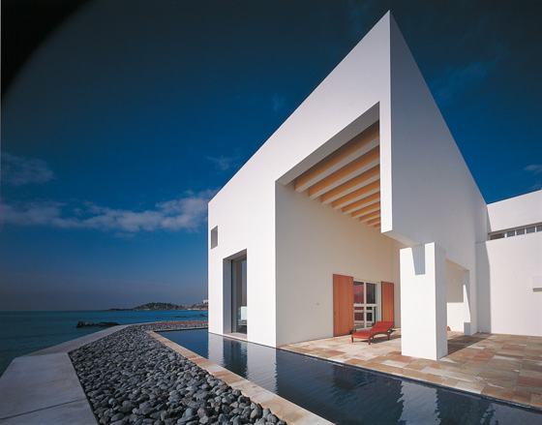
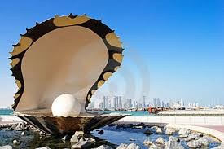
VIVIENDA
Las personas extranjeras que viven en
Qatar pagan un
alquiler ya que la
única zona donde
se puede adquirir
una residencia en día de hoy es La Perla ó
en un futuro próximo Lusail.

Slide 8
Atractivos Turísticos

Slide 9
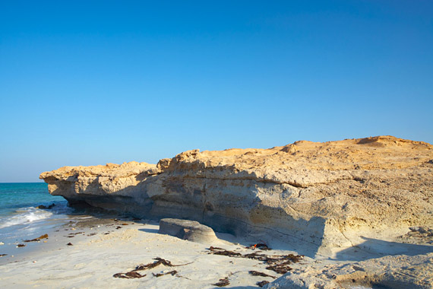
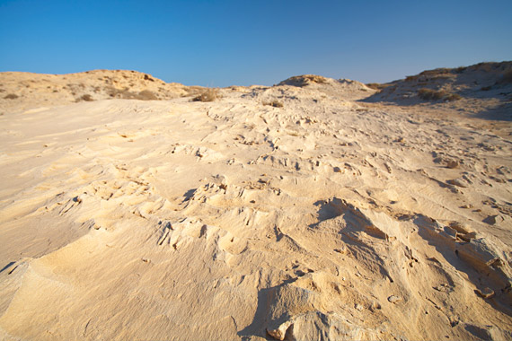
Desierto y el mar interior
El desierto del interior se compone casi
exclusivamente de rocas y de dunas de
deslumbrante arena blanca. Se
recomienda ir con un guía
experimentado.
El mar interior
es un brazo del
Golfo Arábigo,
rodeado de arena por todas partes.

Slide 10
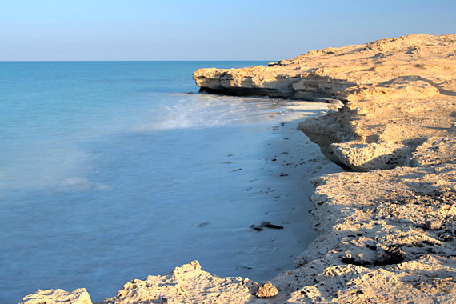
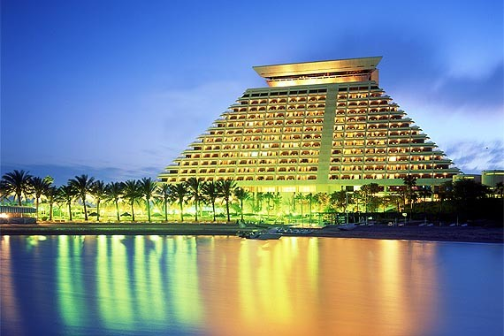
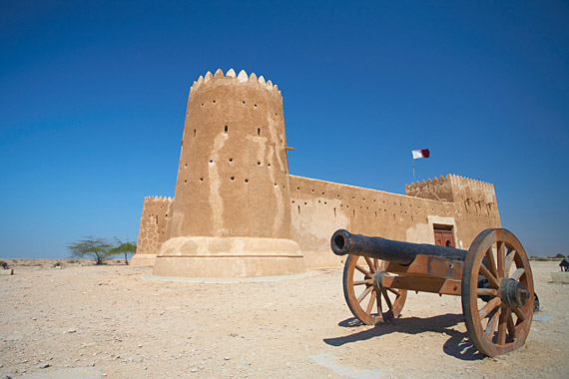
Las principales ciudades son:
DOHA VILLAGE tiene uno de los parques de atracciones más grandes de Medio Oriente.
AL-ZUBARAH, situada al norte de Doha, es una ciudad histórica famosa por su fuerte.
DUKHAN, en la costa oeste, tiene playas magníficas, y cuenta especialmente con un importante yacimiento petrolífero.

Slide 11
Bibliografía
Gonzalo González Beneytez. (2013, octubre 4) QATAR - ATRACTIVOS TURÍSTICOS. [On line] disponible en: http://www.easyviajar.com/qatar/a-visitar
Soulfly2007fk. (2013, octubre 4) Qatar Future 2022 World cup Presentation [HD].mp4. [On line] disponible en: http://www.youtube.com/watch?v=xI2v9AKV08Q
Gworking. (2013, octubre 4) VIDA EN QATAR. [On line] disponible en: http://www.trabajarenqatar.com/#!vidaenqatar/czs7
SER. (2013, octubre 4) Qatar. [On line] disponible en:
http://guiadelviajero.sre.gob.mx/index.php?option=com_content&view=article&id=428:174&catid=44:medio-oriente&Itemid=352
VIAJAR. (2013, octubre 4) Doha, el centro turístico de Qatar. [On line] disponible en: http://viajar.elperiodico.com/destinos/asia/qatar/doha-el-centro-turistico-de-qatar

